Slide 1
Vlastnosti kvapalín

Slide 2
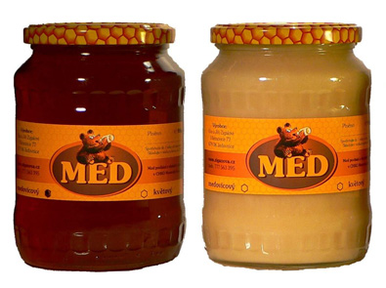
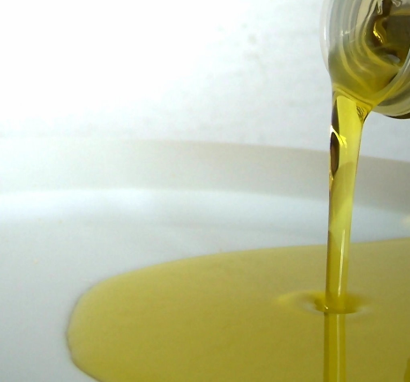
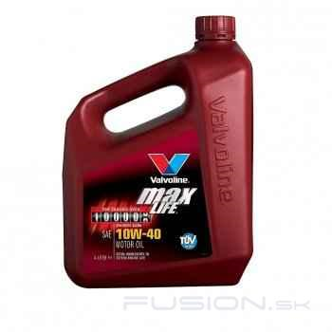
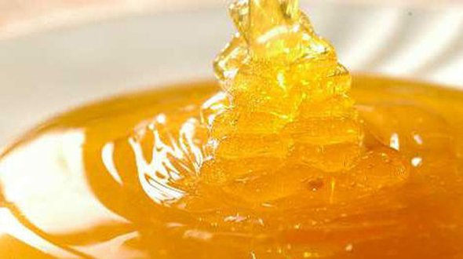
Kvapalné látky
Kvapalné telesá

Slide 3
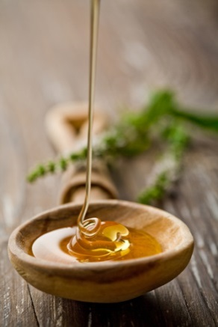
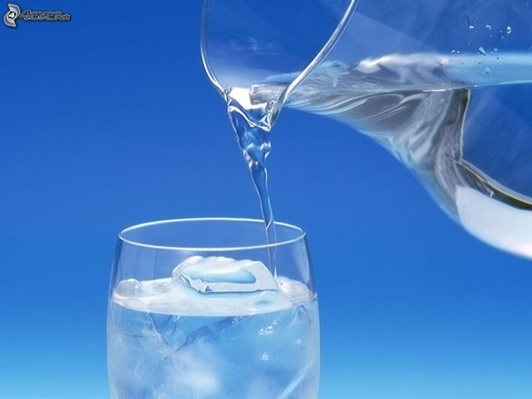
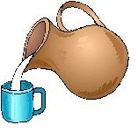
Vlastnosti kvapalín
1. Sú tekuté
20
15
10
5
20
15
10
5
Dajú sa prelievať

Slide 4
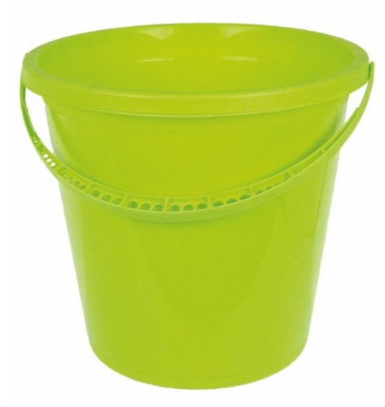
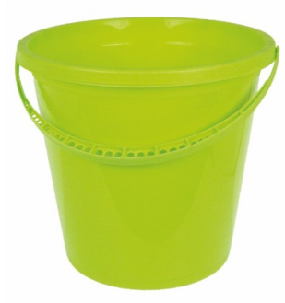
Vlastnosti kvapalín
2. Sú nestlačiteľné
20
15
10
5
20
15
10
5
Úloha :
Prelejeme 8 litrov farby do 5 litrového vedra tak, aby sme nevyliali farbu na zem?
?
5 l
Prečo vodu nenatlačíme do 5 litrového vedra?
8 l

Slide 5
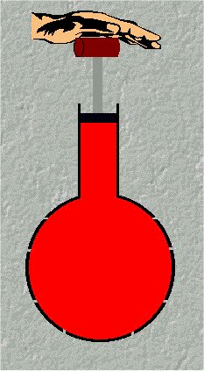
Vlastnosti kvapalín
Tlak sa prenáša v kvapaline rovnako do všetkých smerov.
http://physedu.science.upjs.sk/kvapaliny/tlak.htm
http://i638.photobucket.com/albums/uu101/SwiftShepherd/pascaov_zakon_by_Daniela_Chebenova.gif

Slide 6
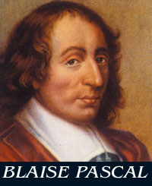
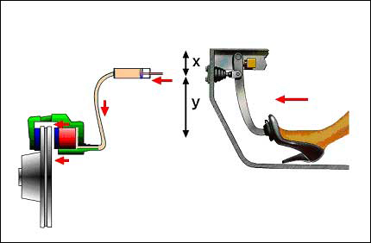
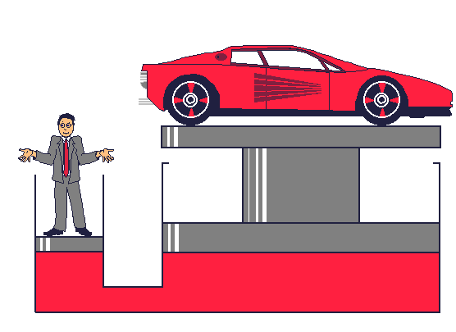
Pascalov zákon
(pozri animovanú fyziku hyddraulické stroje)
Pôsobením vonkajšej tlakovej sily na voľnú hladinu kvapaliny v uzavretej nádobe vznikne v kvapaline tlak, ktorý je vo všetkých miestach kvapaliny rovnaký.
Skrátene sa dá povedať, že tlak prenášaný kvapalinou je vo všetkých miestach kvapaliny rovnaký.
http://physedu.science.upjs.sk/kvapaliny/pascal.htm
https://www.youtube.com/watch?v=PC0_sVCfFqw
francúzsky filozof, matematik a fyzik
1623 - 1662

Slide 7
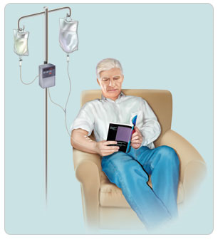
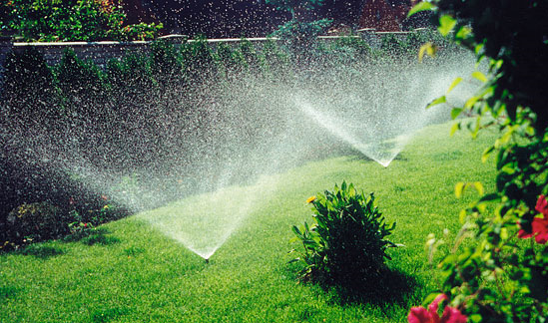
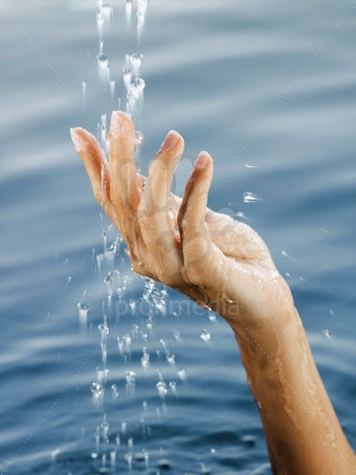
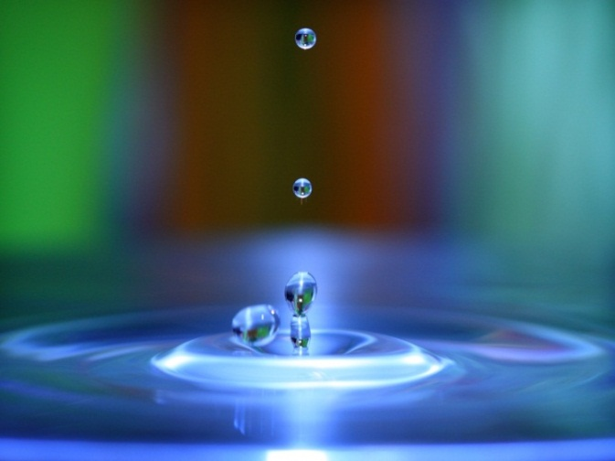
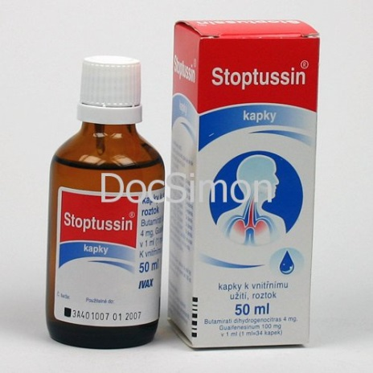
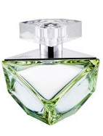
Vlastnosti kvapalín
4. Dajú sa deliť.

Slide 8
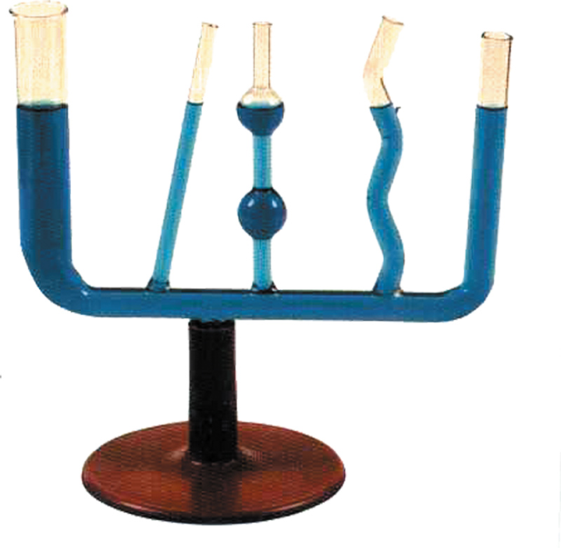
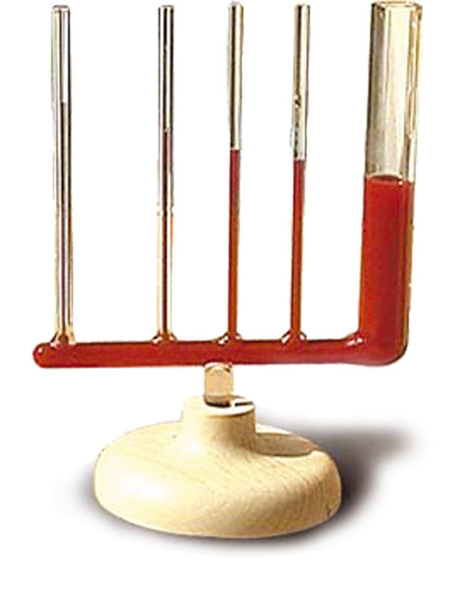
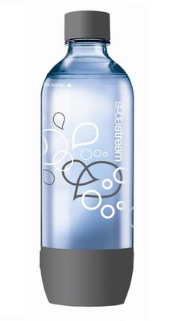
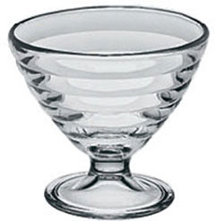
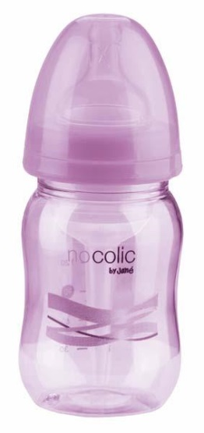
Vlastnosti kvapalín
5. Prispôsobujú svoj tvar nádobe.

Slide 9
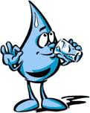
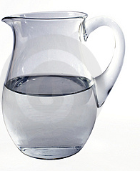
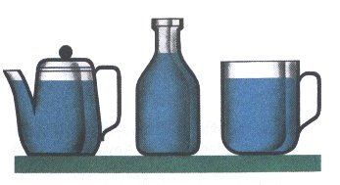
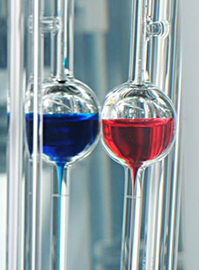
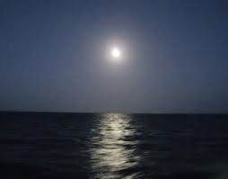
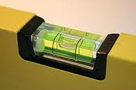
Vlastnosti kvapalín
6. Povrch hladiny kvapaliny v pokoji je vodorovný.

Slide 10
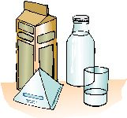
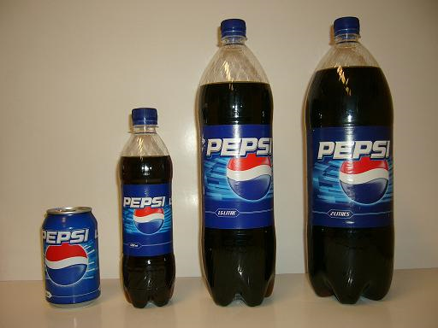
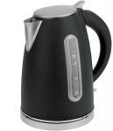
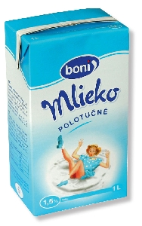
Vlastnosti kvapalín
7. Majú svoj objem.

Slide 11
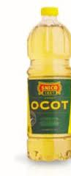
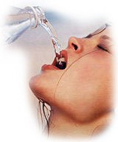
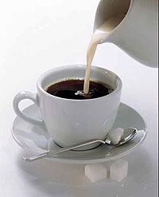
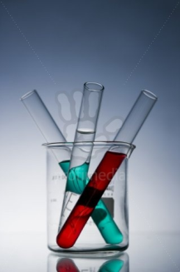
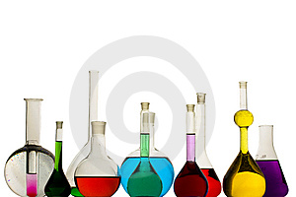
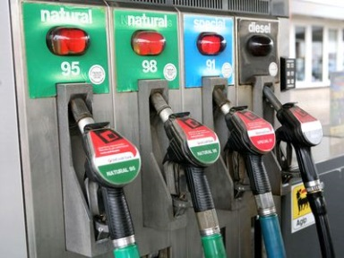
Vlastnosti kvapalín
Každá kvapalina má svoju farbu, chuť a zápach.

Slide 12
Poznámky pre žiakov:
Vlastnosti kvapalín
Kvapaliny majú svoje charakteristické vlastnosti.
Sú tekuté.
Sú nestlačiteľné.
Tlak sa prenáša v kvapaline rovnako do všetkých smerov. Platí Pascalov zákon – hydraulické zariadenie.
Dajú sa deliť.
Prispôsobujú svoj tvar nádobe.
Povrch hladiny kvapaliny v pokoji je vodorovný – libela.
Majú svoj objem.
Kvapaliny majú svoju farbu, chuť a zápach.

Slide 13
Úloha 1
Ktorú vlastnosť kvapalín charakterizuje obrázok
Sú deliteľné

Slide 14
Úloha 2
Dokresli do obrázkov výšku hladiny kvapaliny.

Slide 15
Úloha 3
Do ktorého čajníka vojde najviac čaju ?
A
B
C
D

